Slide 1


Tiếng Việt
Nguyễn Thái Vận

Slide 2
Yêu cầu cần đạt
Năng lực đặc thù:
- Viết đúng chính tả bài thơ Bản em ( Nguyễn Thái Vận) theo hình thức nghe – viết; trình bày đúng các khổ thơ, biết viết hoa chữ cái mở đầu tên bài thơ và chữ cái đầu mỗi câu thơ ( viết đúng mẫu chữ viết hoa đã học ở lớp 2)
- Viết đúng từ ngữ có tiếng bắt đầu bằng ch/ tr hoặc có tiếng chứa ươc/ ươt.
- Phát triển năng lực ngôn ngữ.
2. Năng lực chung.
- Năng lực tự chủ, tự học, năng lực giải quyết vấn đề và sáng tạo, năng lực giao tiếp và hợp tác
3. Phẩm chất.
- Phẩm chất yêu nước, phẩm chất chăm chỉ, phẩm chất trách nhiệm

Slide 3



Slide 4


Slide 5
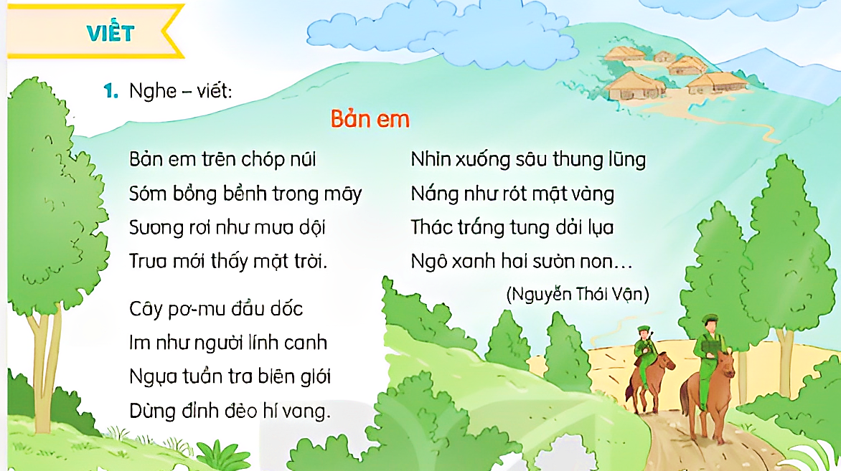

Slide 6
Bản em trên chóp núi Sớm bồng bềnh trong mây Sương rơi như mưa dội Trưa mới thấy mặt trời. Cây pơ-mu đầu dốc Im như người lính canh Ngựa tuần tra biên giới Dừng đỉnh đèo hí vang
Nhìn xuống sâu thung lũng Nắng như rót mật vàng Thác trắng tung dải lụa Ngô xanh hai sườn non...
Nguyễn Thái Vận

Slide 7


Bài văn thơ miêu tả cảnh vật của núi rừng nơi có bản làng của bạn nhỏ vô cùng đẹp và thơ mộng.

Slide 8


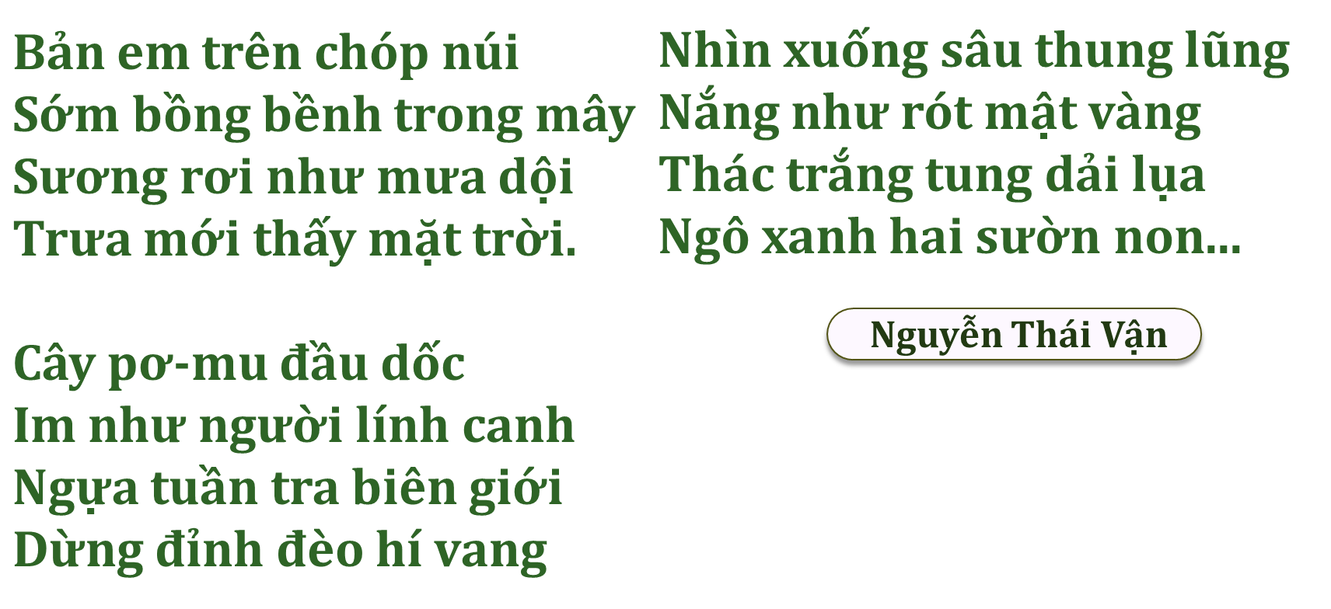
Cần viết hoa ở đâu?
Viết hoa tên bài và những chữ cái ở đầu dòng thơ. Chú ý dấu chấm ở cuối câu.

Slide 9

chóp núi
bồng bềnh
pơ - mu
thung lũng
thác

Slide 10


Slide 11



Slide 13


Slide 14
Chọn tiếng thích hợp thay cho ô vuông.
Bài 2
chiều/ triều
添加标题
nắng chiều
thủy triều
triều đại
chiều chuộng
chở/trở
che chở
trở thành
chở hàng
trở ngại

Slide 15
Bài 3
a. Chọn ch hoặc tr thay cho ô vuông
Sông Bạch Đằng đã đi vào trang sử chống giặc ngoại xâm của dân tộc ta. Ai đã đi qua nơi này cũng cảm thấy tự hào về truyền thống giữ nước của cha ông ta.
(Theo Đoàn Minh Tuấn)

Slide 16
Bài 3
b. Chọn ươc hoặc ươt thay cho ô vuông
- Đi ngược về xuôi
- Đi trước về sau
- Non xanh nước biếc
- Vượt núi băng rừng

Slide 17


Hoàn thành bài tập.
Chuẩn bị bài mới.

Slide 18


